Slide 1
ChallengeMe Ein Projekt von Team 42
Florian Höfer
Felix Kießling
Peter Winter
Max Wendl
Sommersemester 2017

Slide 2

Zukünftige Entwicklung
Programmdokumentation erweitern
Code fertig kommentieren
Letzte Programmierarbeiten an Verwaltung und Challenges abschließen

Slide 3
Was wir geschafft haben
Fehler aus PRG 3 ausgebessert
Projekt nach Maven portiert
Anfänge der Datenbank mit JPA

Slide 4
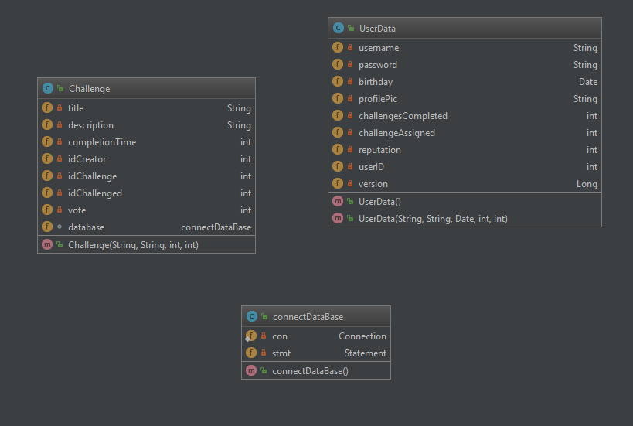
Klassendiagramm

Slide 5
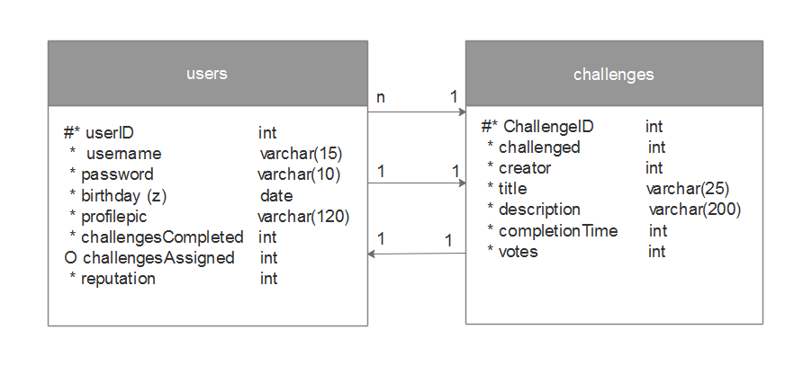
Datenbank-Schema

Slide 6
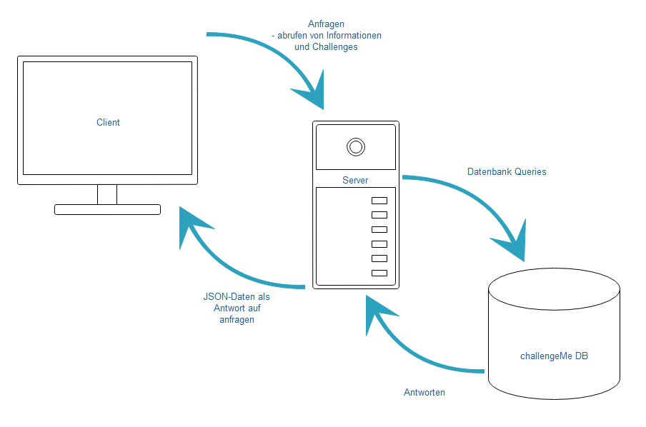
Schnittstellen

Slide 7
Ein Blick in die Zukunft
Server und Server-Kommunikation aufsetzen
JPA vollständig implementieren
Chat (Client to Client) über Server realisieren

Slide 8
Vielen Dank für Ihre Aufmerksamkeit!

